Slide 1
ВЕЛИКОЙ ПОБЕДЕ СССР НАД ФАШИЗМОМ ПОСВЯЩАЕТСЯ

Slide 2
Самый маленький герой Великой Отечественной войны
Сережа Алешков (Алешкин)
Одним из самых юных бойцов РККА в годы войны был Сережа Алешков. В шестилетнем возрасте он лишился матери и старшего брата — гитлеровцы казнили их за связь с партизанами. Семья жила тогда в деревне Грынь в Калужской области, которую партизаны использовали как базу. Летом 1942 года Грынь была атакована карателями, партизаны спешно уходили в леса. Маленький Сережа во время одной из перебежек споткнулся и запутался в кустах. Неизвестно сколько ребенок бродил по лесу, питаясь ягодами, когда его обнаружили разведчики из 154-й стрелковой, позже переименованной в 142-й гвардейский полк. Майор Михаил Воробьев забрал обессиленного мальчика с собой и стал для мальца вторым отцом. Позднее он официально усыновил Серёжу. Мальчика в полку полюбили, одели, обули – найти сапоги 30-го размера в действующей армии – задача не из легких! В силу возраста Серёжа не мог принимать участие в боевых операциях, но как мог старался помочь своим старшим товарищам: приносил пищу, подносил снаряды, патроны, а в перерывах между боями пел песни, читал стихи, разносил почту. А майор Воробьев именно благодаря Сереже нашел своё счастье – медсестру Нину. Вместе со 142-м гвардейским полком Серёжа прошел славный боевой путь, участвовал в обороне Сталинграда, дошел до Польши. И однажды спас жизнь своему командиру и, по совместительству, названному отцу. Во время фашистского налёта бомба угодила в блиндаж командира полка, и взрывом завалило выход. Мальчик сначала попытался самостоятельно разобрать завал, и поняв, что не справится, под продолжающейся бомбежкой побежал за подмогой. За подвиг этот он был награжден медалью "За боевые заслуги" и боевым трофейным пистолетом. Пока солдаты разбирали бревна и вытаскивали своего командира, Сережа стоял рядом и, как положено ребенку, рыдал… А как-то, уже на Днепре, наблюдательный мальчик заметил двух мужчин в скирде соломы и немедленно доложил об этом командованию. Так удалось схватить двух немцев с рацией, которые пробирались в тыл, чтобы скорректировать огонь артиллерии…За время, проведенное на фронте, Сережа несколько раз был ранен, контужен, что не помешало ему поступить в Тульское суворовское военное училище. Позже отучился на юриста в Харькове, по окончании уехал в Челябинск, где жили его приемные родители. Работал прокурором. В 1990 году самого юного бойца Красной армии не стало — сказались тяжелые ранения.

Slide 3
Аркадий Каманин – Герой Советского Союза
Каманин попал в расположение воинской части благодаря своему упрямству. В феврале 1943 года его отца назначили командиром одного из штурмовых авиакорпусов Калининского фронта, и вместе с ним к месту дислокации подразделения переехали жена и сын. 14-летний Аркадий сразу же начал работать авиамехаником — самолеты были интересны мальчику с детства, и он успел поработать механиком на московском авиазаводе и на одном из аэродромов. Отец пытался отослать ребенка в тыл, но тот упрямо заявил: "Не поеду!" Пришлось уступить, тем более, что квалифицированные механики требовались фронту.
Очень скоро младший Каманин стал учиться летать и поднимался в небо на двухместном учебном У-2 в качестве штурмана-наблюдателя и бортмеханика. Уже в июле 1943 года генерал Каманин лично вручил 14-летнему Аркадию официальный допуск на самостоятельные полеты. "Летунку" — именно так в эскадрилье называли Каманина-младшего — наряду со взрослыми пилотами приходилось ежедневно рисковать жизнью, выполняя задания командования. Но самый юный летчик Великой Отечественной войны отличался бесстрашием. В один из вылетов он увидел подбитый Ил-2, кабина которого была зарыта в землю. Самолет лежал на нейтральной полосе, и Аркадий немедленно поспешил на помощь раненому пилоту. Перегрузив в свой У-2 советского офицера и фототехнику, "летунку" удалось невредимым добраться до своего штаба. За этот подвиг он был впервые награжден Орденом Красной Звезды. В начале 1945 года Аркадий Каманин доставил секретный пакет партизанскому отряду, совершив полет за линию фронта по неизученному маршруту в горной местности. За два года службы получил шесть наград, среди которых Орден Красного Знамени, а также медали за взятие Будапешта, Вены и победу над Германией.
После окончания войны, как и многим сыновьям полка, Аркадию пришлось вернуться за школьную парту, чтобы получить аттестат о школьном образовании — ему потребовался всего один учебный год, чтобы наверстать своих сверстников в учебе. В октябре 1946 года старшина Каманин поступил на подготовительный курс в Военно-воздушную академию имени Жуковского. А спустя год самый молодой летчик Великой Отечественной скоропостижно скончался от менингита.

Slide 4
Подвиг медиков в годы войны
Беспрецедентным примером человеколюбия и несгибаемого мужества служит скромный подвиг врача-биолога Зинаиды Виссарионовны Ермольевой в осаждённом Сталинграде. Простая девчонка с далёкого хутора в Донской губернии со школьных лет мечтала о создании спасительного лекарства от холеры. Детская мечта, подкреплённая отличной учёбой, привела её в медицинский институт. Став врачом, Зинаида целиком посвятила себя изучению опасной кишечной инфекции, достигнув на этом поприще потрясающих успехов. В жаркое лето 1942 года в Сталинграде было особенно плохо. В ожесточённом столкновении гитлеровцы тоже теряли силы, поэтому решили пойти на нечеловеческую хитрость – попытаться отравить питьевую воду защитников города холерной палочкой. «В помощь» им была ужасная антисанитария, царившая вокруг. Спасать город от надвигающейся эпидемии Сталин лично командирует Ермольеву – единственного врача-микробиолога Союза, разработавшего методику выращивания холерных бактериофагов (природных агентов против бактерии холеры). Привезённого для советских солдат и мирных жителей запаса бактериофагов оказалось недостаточно, а заказанная из Москвы партия препарата осталась под завалами разбомбленного эшелона. Ермольева не раздумывая решается на организацию собственной лаборатории. Объёмы производимой вакцины достигли небывалых масштабов. Ежесуточно необходимую дозу получали 50 тыс. человек. Регулярный обход квартир позволял выявлять новые случаи заражения. Заболевших помещали в специальные эвакогоспитали. Для борьбы с эпидемией регулярно хлорировали колодцы и обеззараживали отхожие места. И всё это под чутким руководством неутомимой Зинаиды Виссарионовны. Остаётся только удивляться, откуда эта героическая женщина черпала силы. Отдавая большую часть времени работе в лаборатории, она находила время для осмотра и лечения раненых бойцов. За короткое время талантливым врачом был разработан отечественный аналог чудодейственному пенициллину. Сколько солдатских жизней спасла Ермольева, предотвратив заражение крови у прооперированных пациентов! Её «Крустозин» стал первым отечественным антибиотиком. Необыкновенной души человек, Ермольева отличалась удивительной скромностью. Удостоившись Сталинской премии, не задумываясь отдала заслуженную награду на фронтовые нужды для приближения долгожданной победы. Зинаида Ермольева - не только выдающийся врач и гениальный учёный, но и сильная духом женщина. Пожалуй, без её знаний и самоотверженности эпидемию было бы не остановить. А исход Сталинградской битвы и участь города могли быть совсем другими.

Slide 5
Маршалы Победы
И.В. Сталин в окружении маршалов, генералов, адмиралов. Москва. 1946 год
Председатель Совета Министров СССР и Министр Вооружённых Сил СССР Генералиссимус Советского Союза И.В.Сталин и группа маршалов, генералов и адмиралов — депутатов Верховного Совета СССР. В первом ряду (слева направо): Главный маршал артиллерии Н. Н. Воронов, Маршал Советского Союза И. С. Конев, Маршал Советского Союза, А. М. Василевский, Маршал Советского Союза Г. К. Жуков, товарищ Сталин, Маршал Советского Союза К. Е. Ворошилов, генерал армии Н. А. Булганин, генерал армии А. В Хрулёв, Маршал Советского Союза Ф. И. Толбухин, Маршал Советского Союза Л. А. Говоров, главный маршал артиллерии А. Е. Голованов, Адмирал Ф. С Октябрьский, Маршал бронетанковых войск Я. Н. Федоренко. Сзади: генерал–майор инженерно–артиллерийской службы В. А. Дегтерёв, Маршал бронетанковых войск С.И. Богданов, генерал армии А. И. Ерёменко, генерал армии М. А. Пуркаев, генерал–полковник П. А Курочкин, генерал–майор инженерно–артиллерийской службы Ф. Ф. Петров.

Slide 6
Ожесточенные бои советских войск за овладение зданием рейхстага (нижняя палата парламента Германии) велись с 29 апреля по 2 мая 1945 года в ходе Берлинской операции во время Великой Отечественной войны. Рейхстаг был превращен немцами в мощный узел сопротивления, который обороняли свыше одной тысячи человек с артиллерией и танками. Первый штурм рейхстага был предпринят 29 апреля, однако закончился неудачей. 30 апреля кровопролитные бои возобновились. Только к вечеру этого дня, после многократных атак части советских войск, преодолев упорное сопротивление врага, ворвались в здание рейхстага. В ночь на 1 мая разгорелась яростная борьба внутри рейхстага. Бои шли за каждый этаж, на лестницах и в коридорах происходили рукопашные схватки. Штурмующие бойцы метр за метром, комнату за комнатой очищали здание от фашистов. По мере овладения рейхстагом в разных его местах советские воины водружали знамена и флаги. На куполе поверженного рейхстага взвилось красное знамя, которое водрузили разведчики 756-го стрелкового полка сержант Михаил Егоров и младший сержант Мелитон Кантария во главе с заместителем командира батальона по политчасти лейтенантом Алексеем Берестом под прикрытием автоматчиков из роты Ильи Саянова. Оно стало Знаменем Победы.

Slide 7
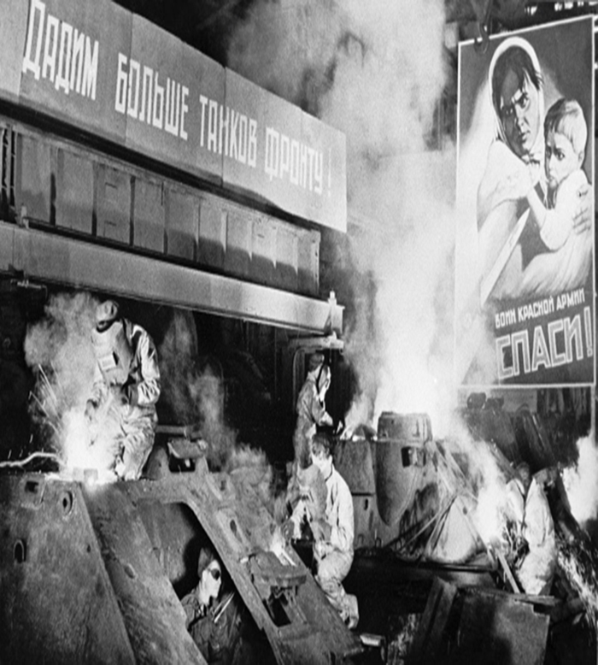
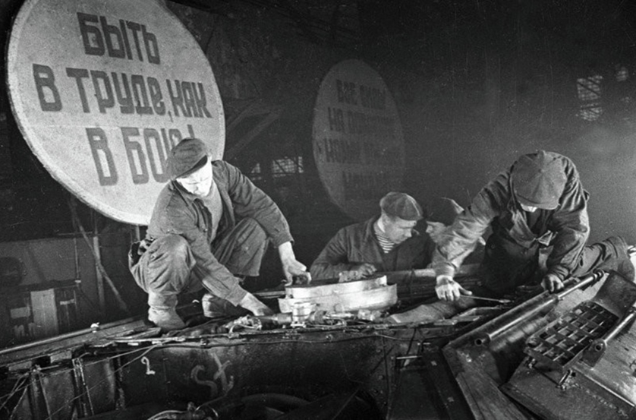
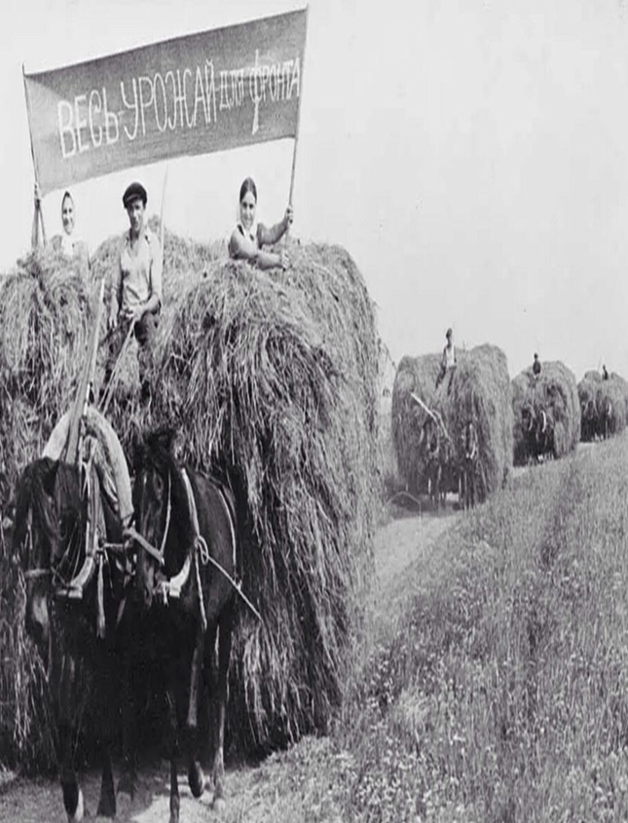
"ВСЁ ДЛЯ ФРОНТА! ВСЁ ДЛЯ ПОБЕДЫ!" - этот лозунг военного времени требовал огромных усилий в работе, полной отдачи от каждого.

